Slide 1
HI1 Tuntimuistiinpanot
Teollistumisesta nykyaikaan

Slide 2
Teollistuva maailma
https://areena.yle.fi/1-62103968
https://www.youtube.com/watch?v=vItGE697NXM
https://www.youtube.com/watch?v=qo11IzXSskQ
Teollinen vallankumous on nimitys 1700- ja 1800-lukujen vaihteen laajalle yhteiskunnalliselle, taloudelliselle ja teknologiselle muutokselle Englannissa. Taloushistoriassa teollinen vallankumous tarkoittaa suurta mullistusta teollisissa tuotantomenetelmissä.
Teollistuminen levisi Englannin ulkopuolelle hitaasti 1800-luvun kuluessa (vasta 1870-luvulla Yhdysvalloissa, Saksassa ja Ranskassa)
Maailma ei ole koskaan muuttunut yhtä lyhyessä ajassa yhtä paljon

Slide 3
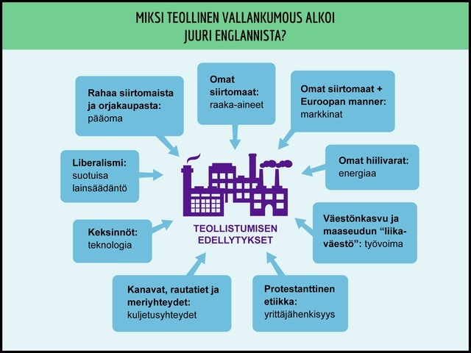

Slide 4
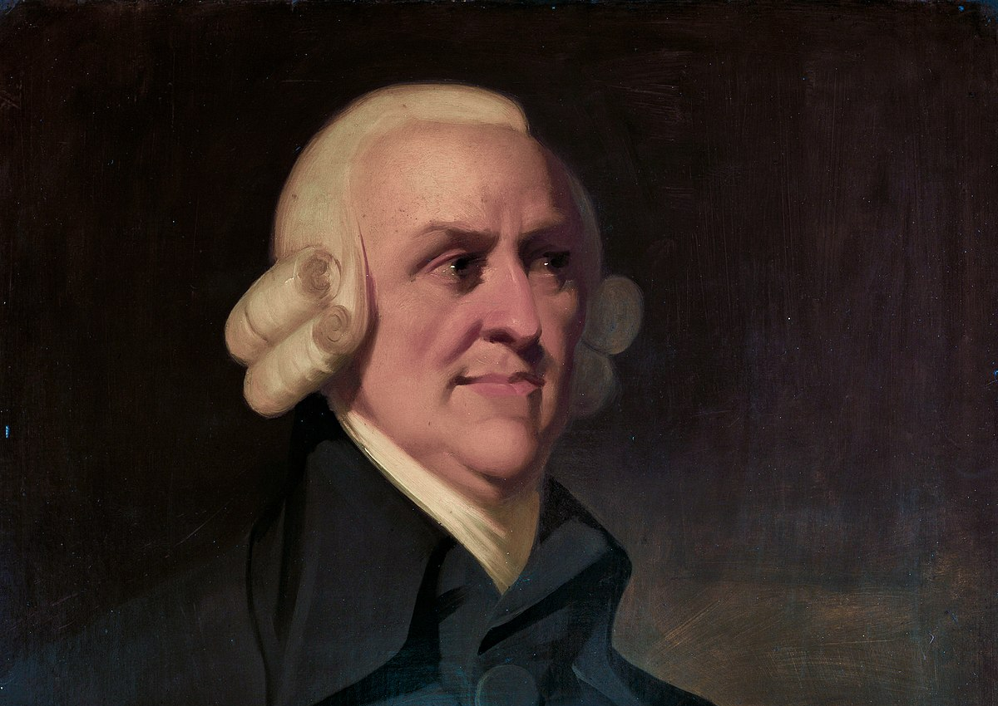
Talousliberalismi Adam Smith (1723-1790)
Ajatus valtioiden välisestä vapaakaupasta, tulleja ja muita kaupanesteitä vähennettiin, jotta tuotteita voitiin ostaa ja myydä helposti eri maiden välillä
Smithin mukaan varallisuus perustui pääoman ja jalometallien sijasta työhön -> varallisuutta saadaan lisää kasvattamalla työn määrää (vrt. merkantilismi)
Kun markkinat ja kilpailu vapautetaan, voittoja haluavien yrittäjien pakko kehittää tuotantoaan yhä tehokkaammaksi (nuppineulaesimerkki kirjan s. 110)

Slide 5
Koneet tulevat
Tavoitteena tuottaa enemmän ja halvalla -> tuotteen hinta laskee -> yhä useampi kykenee ostamaan tuotteen -> voitot kasvavat
Kutomateollisuus (Hargreavesin kehruukone 1746, Arkwrightin kehruukone 1769 hyödynsi vesivoimaa, Cartwrightin kutomakone 1784, höyryä hyödyntänyt kutomakone 1830-luvulla)
Kivihiili syrjäytti puun höyrykoneiden energialähteenä vähitellen
James Watt paransi höyrykoneen hyötysuhdetta 1760-luvulla -> höyrykonebuumi
Tehdas voitiin rakentaa sinne, missä oli saatavilla raaka-aineita ja työvoimaa (ei riippuvainen vesivoivasta)
Höyryveturit -> rautatiet -> kaupunkeja (junissa ihmiset, raaka-aineet, valmiit tuotteet), höyrylaivat

Slide 6
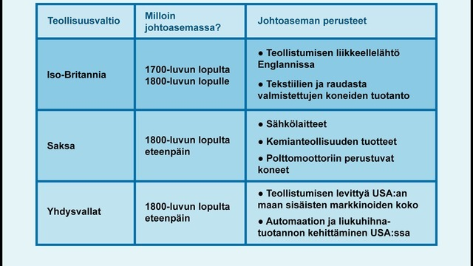

Slide 7
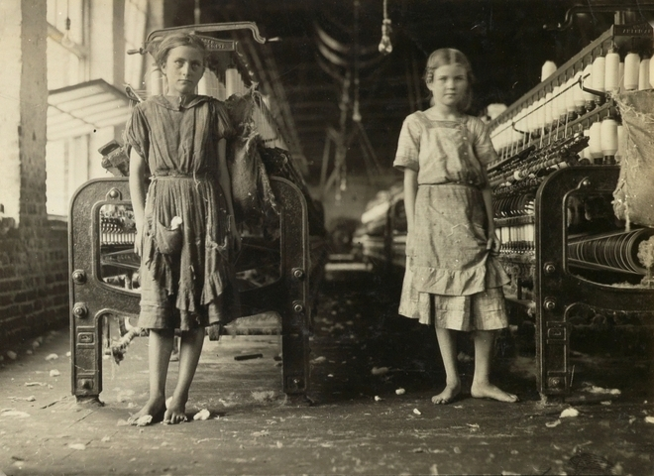
Uusi työnjako
Teollistuminen toi muutoksia myös työnjakoon -> Naiset ja lapset työntekijöiksi miesten rinnalle.
Ennen naisen paikka oli ollut kotona, nyt nainen lähti ansiotyöhön -> edesauttoi naisen aseman vapauttamista ja parantumista.
Myös lapsien työpanosta tarvittiin ja he toivat kaivattua rahaa köyhiin koteihin. Lapsityövoiman käyttö johti yhteen teollisen aikakauden suurimmista epäkohdista.

Slide 8
Luokkayhteiskunta
Teollinen aikakausi mullisti myös vanhan säätyjaon.
Sääty-yhteiskunta, jossa jokaisella oli oma syntyperän määrittämä paikkansa, alkoi murentua ja syntyi uusi luokkayhteiskunta.
Luokkayhteiskunnassa syntyperällä ei ollut merkitystä vaan varakkuus nousi määrittämään ihmisen asemaa. Se mitä ihminen omisti, määritti mihin luokkaan hän kuului.
Ylin luokka oli omistava luokka, joka piti hallussaan pääomia ja tuotantolaitoksia (vanhaa aatelia tai teollisuuden ja kaupan avulla rikastuneita porvareita).
Keskiluokkaan kuului esim. käsityöläisiä, kauppiaita, lääkäreitä ja opettajia.
Alimmalla tasolla oli työväenluokka, jonka teollinen vallankumous oli synnyttänyt omaksi ryhmäkseen. Tämä ryhmä oli vähävaraisin ja sorretuin yhteiskunnassa.

Slide 9
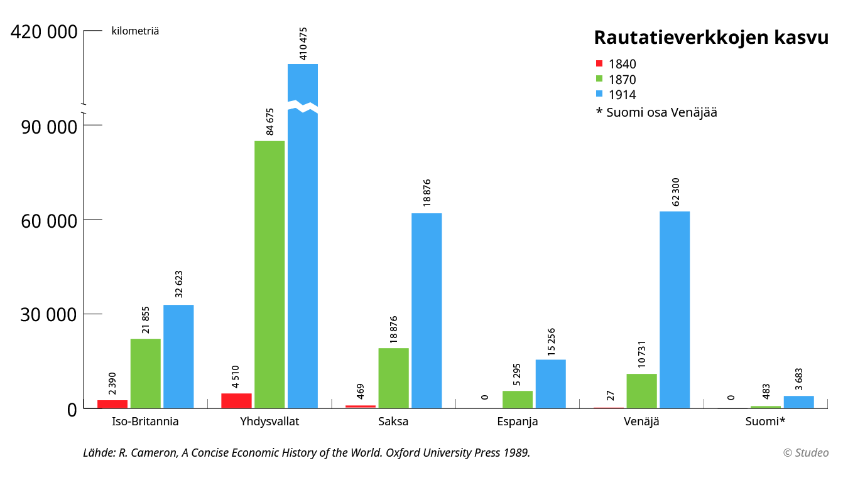
Notes:
Rautatie keksittiin Euroopassa, jossa raiteita oli hyödynnetty kaivoksilla jo 1600-luvulla. Aluksi vaunuja kiskoivat ihmiset ja pääasiassa hevoset. Hevosraitioteitä käytettiin paljon myös kaupunkiliikenteessä. Merkittäviä edistysaskelia otettiin, kun höyrykoneen keksimisen myötä rakennettiin ensimmäiset höyryveturit 1700-luvun lopussa.
Ensimmäinen henkilöliikenteelle avattu rautatielinja avattiin Liverpoolin ja Manchesterin välille. Rautatieverkosto laajeni nopeasti ensin Englannissa ja muualla Manner-Euroopassa, koska rautateiden taloudellinen hyöty huomattiin nopeasti. Rautatiet nopeuttivat ja lisäsivät niin raaka-aineiden kuin valmiiden tavaroiden kuljetusta, työllistivät suuren määrän ihmisiä ja loivat myös sijoittajille uusia sijoitusmahdollisuuksia.
Yhdysvalloissa Pacific-rautatie vuonna 1869 ja Siperian rata, joka valmistui 25 vuoden rakentamisen jälkeen keskellä ensimmäistä maailmansotaa vuonna 1916.

Slide 10
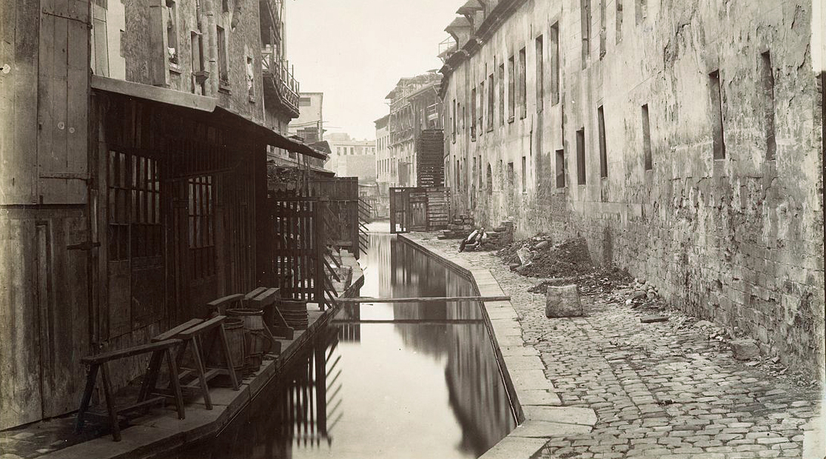
Paikallisia ympäristöongelmia
HI1 (LOPS 2021)
Lähde: Wikimedia Commons (PD)
Kaupungistuminen aiheutti paikallisia ympäristöongelmia.
Ongelmia aiheutti erityisesti puhtaan veden riittämättömyys ja vesistöjen saastuminen.
Erityisesti hiilen poltto heikensi kaupunkien ilmanlaatua.
Notes:
Charles Marville, La Bièvre noin vuodelta 1865. Metropolian Museum of Art. Pariisin Bièvrejokeen laski jätevetensä kuvanottohetkellä ainakin 68 eri tehdasta. Joki katettiin ja liitettiin osaksi Pariisin viemärijärjestelmää 1860-luvulla.

Slide 11
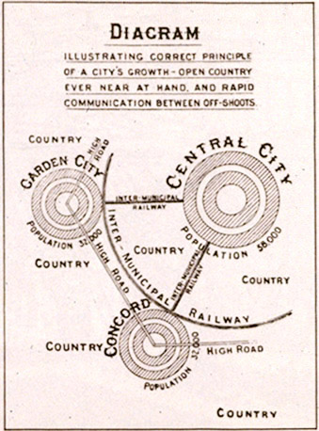
Ongelmiin puututaan
HI1 (LOPS 2021)
Kaupunkien viihtyvyyteen kiinnitettiin 1800-luvun kuluessa entistä enemmän huomiota.
Vesijohto- ja viemäriverkostoja rakennettiin, paloturvallisuutta parannettiin ja kaupunkeja suunniteltiin huolellisemmin.
Viihtyvyyttä lisättiin esimerkiksi puistoilla.
Lähde: Wikimedia Commons (PD)

Slide 12
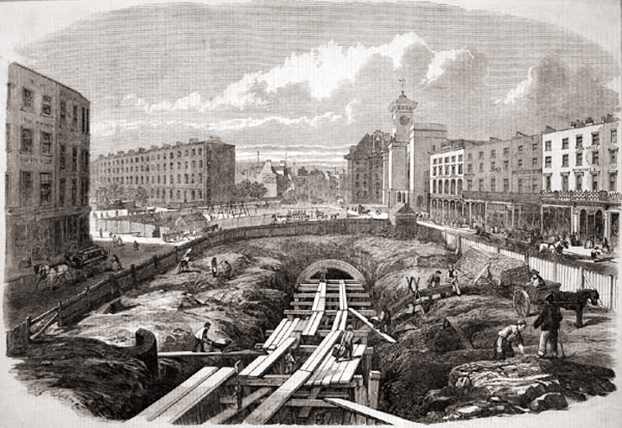

Julkinen liikenne kehittyi
HI1 (LOPS 2021)
Kaupunkien kasvavat asukasmäärät edellyttivät julkisen liikenteen kehittämistä.
Kaupungeissa kuljettiin muun muassa junilla sekä sähköistetyillä raitiovaunuilla
ja metrolla.
Maailmassa siirryttiin yhtenäisiin aikavyöhykkeisiin vuonna 1884.
Lähde: Wikimedia Commons (PD)

Slide 13

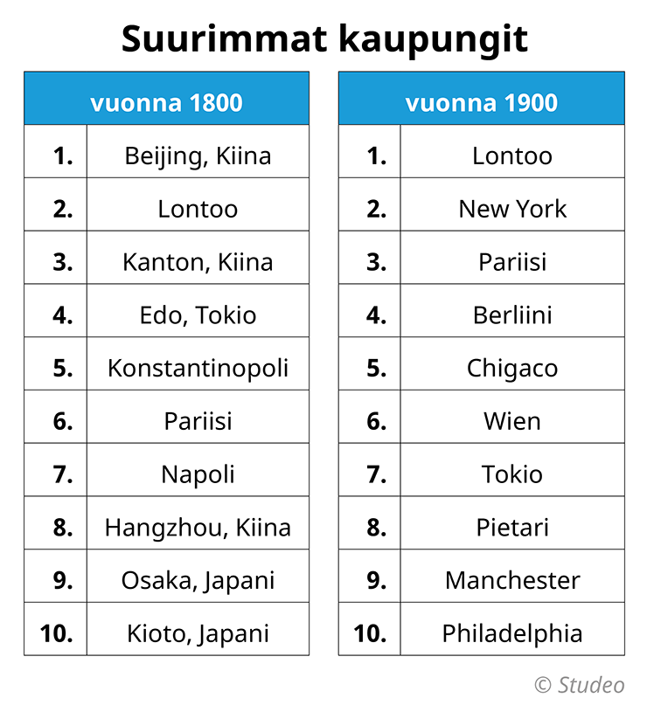
Kiihtyvä kaupungistuminen
HI1 (LOPS 2021)
Kaupunkien väkiluku kasvoi nopeasti.
Asumisolot olivat huonot ahtaissa slummeissa ja hygienia huonoa, joten taudit levisivät helposti.
Useita Euroopan kaupunkeja kasvoi miljoonakaupungeiksi.

Slide 14
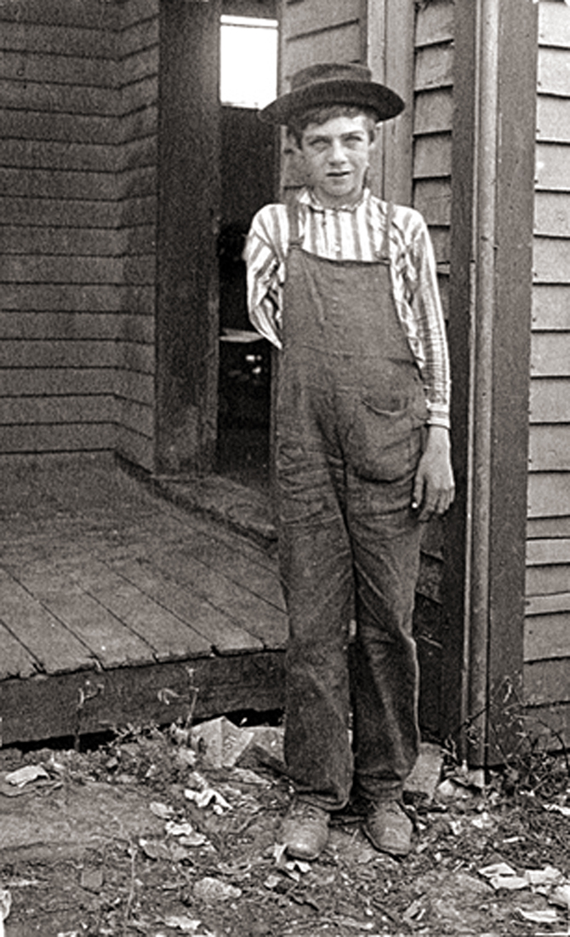
Epäkohtia työoloissa
HI1 (LOPS 2021)
Lähde: Keely Short (PD)
Teollistumisen alkuvaiheessa työväestön asema oli huono ja palkka pieni.
Työntekijöillä ei ollut mitään oikeuksia eikä työsuojelusta piitattu.
Työpäivät olivat pitkiä ja tehdastyö vaarallista.
Halvan lapsityövoiman käyttö oli yleistä.

Slide 15

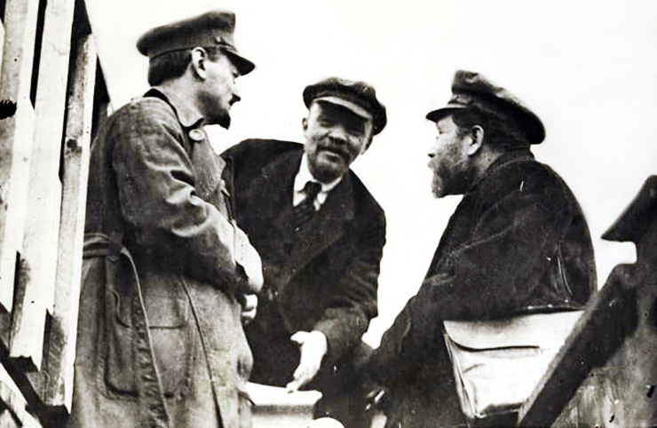
Työväki järjestäytyy
HI1 (LOPS 2021)
Teollistumisen aiheuttamat epäkohdat saivat työväestön vaatimaan parannuksia työoloihin.
Karl Marx ja Friedrich Engels kehittivät työväen poliittiseksi aatteeksi sosialismin.
Sosialismi ajoi yhteiskunnallista tasa-arvoa, yleistä äänioikeutta ja yksityisomistuksen poistamista.
Lähde: Flickr (Recuerdos de Pandora CC-BY SA 2.0)

Slide 16
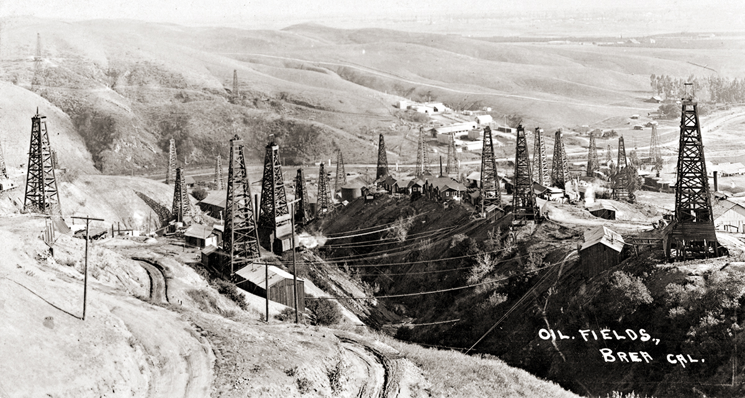
Notes:
Maaöljy on tunnettu jo tuhansia vuosia, mutta sen käyttö energianlähteenä alkoi 1800-luvun puolivälissä. Öljystä opittiin tislaamaan petrolia eli polttonestettä öljylamppujen nesteeksi vuonna 1847. Öljyn tislaaminen levisi nopeasti eri puolille maailmaa, ja erityisesti Pohjois-Amerikassa öljyä alettiin jalostaa polttonesteeksi runsain määrin.
Öljystä tuli tärkeä energianlähde polttomoottorin keksimisen jälkeen. Polttomoottoria käyttäneet autot (1885) syrjäyttivät nopeasti höyryllä kulkevat autot, jotka olivat hitaita, raskaita ja hankalia käyttää. Öljyn käyttö liikenteessä, teollisuudessa ja lämmityksessä nopeutti teollistuneen maailman taloudellista kasvua ja samalla tavallisten kansalaisten elintason nousua.

Slide 17
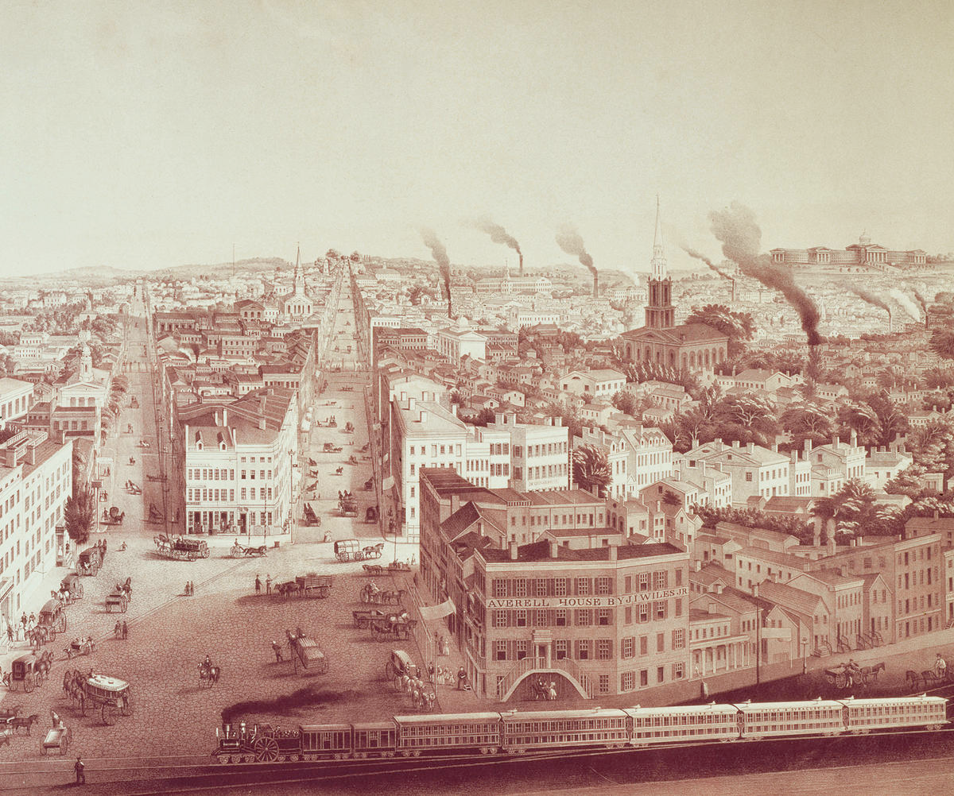
Notes:
Mitä teollistuvan kaupungin piirteitä löydät kuvasta?
Kivitalot, tehtaat, joukkoliikenne, kivetyt kadut ja viemäröinti, höyryveturi, rautatie, asemakaava, puisto

Slide 18
Teollistuminen pienensi maailmaa
Matkustaminen nopeutui, helpottui ja tuli edullisemmaksi (höyrylaivat, junat)
Tiedonkulku nopeutui (lennätinlinjat, rataverkko), lehdistö kehittyi
Siirtolaisuus kasvoi:
Työntävät tekijät Vetävät tekijät
Väestönkasvu 1. Unelma paremmasta
Työttömyys 2. Korkeampi elintaso
(Irlannin perunarutto 1846-47 yli 2 milj. siirtolaisiksi Yhdysvaltoihin, Venäjän juutalaiset 1800-luvun lopulla yli 2 milj. Eurooppaan ja Yhdysvaltoihin, Suomesta yli 300 000 siirtolaisiksi 1800-1900-lukujen vaihteessa)
Notes:
Lennätin yhdisti Euroopan suurimmat kaupungit toisiinsa, kun kaapeli vedettiin Englannin kanaalin poikki 1851. 1860-luvulla kaapeli laskettiin Euroopan ja Yhdysvaltojen välille.
Lisääntynyt väestö heikensi mahdollisuuksia toimeentuloon, siirtomaiden halpa vilja ja maatalouden koneistuminen laskivat tuotteiden hintoja -> maanviljelijät muuttivat kaupunkeihin tai siirtolaisiksi -> kaupungeissa ei riittänyt töitä kaikille -> työttömyys
Tieto edellisten lähtijöiden onnistumisesta rohkaisi lähtemään siirtolaisiksi.
”jokainen on oman onnensa seppä” –ajattelu, ”a self made man”, amerikkalainen unelma
Yhdysvallat tarvitsi työvoimaa, houkutteli siirtolaisia lupaamalla ilmaista maata. Korkeat palkat, kulta ja timanttilöydöt.
Suomalaisten siirtolaisuuden taustalla maatalouden vaikeudet, paettiin myös Venäjän armeijan kutsuntoja.

Slide 19
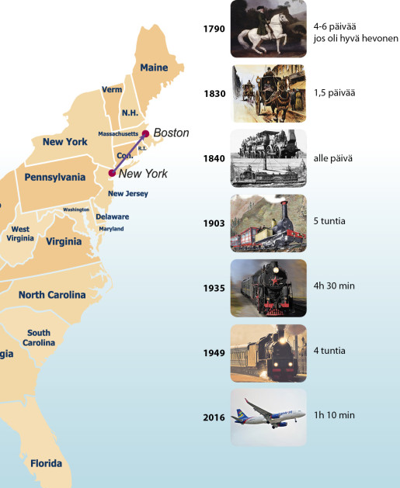
Notes:
New York – Boston, etäisyys n. 350 km

Slide 20

Minne menet maapallo?
Ihminen kesytti teollistumisen myötä luonnon omaan käyttöönsä
Kuinka kauan luonto kestää kulutusta?
Ihmiskunnalla on suuria asioita ratkaistavanaan, mutta myös mahdollisuuksia ongelmien ratkaisuun.
Tiede kehittynyt ja kehittyy edelleen -> uusia ratkaisuja, jotka säästävät maapallon resursseja
Kestävä kehitys, kiertotalous, jakamistalous

Slide 21
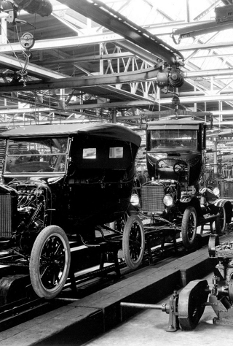
Kulutusyhteiskunnan syntyminen
1800-luvun lopulla teollistuminen saavutti uuden vaiheen
-> massatuotanto
Kulutusyhteiskunta = yhteiskunta, jossa kuluttaminen ei pelkästään koske perustarpeita, vaan on laajentunut koskemaan myös palveluita, ylellisyystavaroita ja kestokulutushyödykkeitä
Kaupungistuminen lisäsi kysyntää (kaupungissa asuvat eivät voineet itse valmistaa kaikkia tarvitsemiaan tuotteita, kaupunkilaisilla oli rahaa mitä kuluttaa)
Teollisuuden uudet tuotantotavat: sarjatuotanto, liukuhihnat, massatuotanto (1913 Ford, työntekijät erikoistuivat tekemään vaan yhden työvaiheen kerrallaan)
Notes:
.

Slide 22

Yhdysvallat ensimmäinen kulutusyhteiskunta
Aluksi markkinat kasvoivat helposti -> ensimmäisinä massatuotantoon siirtyneet maat myivät tuotteitaan myöhemmin teollistuneille maille sekä siirtomaille
Kysyntää synnyttämään uusia markkinointikeinoja esim. mainonta lehdissä, kauppojen houkuttelevat näyteikkunat, erikoistarjoukset
Postimyynti, osamaksukauppa -> ”kulutusluotot”
Yhdysvallat ensimmäinen kulutusyhteiskunta: laajat kotimarkkinat, työläisten nopeasti kasvanut ostovoima, voimakas väestönkasvu, markkinatalous -> talous kasvoi tasaisesti -> kasvu nostaa kaikkien elintasoa
Rahamaailman keskukseksi nousi New York Lontoon sijaan

Slide 23
Tehokas massatuotanto
Massatuotteet:
Halpoja
Tasalaatuisia
Aina saatavilla
Myymällä paljon tavaraa pienellä voitolla oli mahdollisuus rikastua
Rautatieverkosto, satamat, höyrylaivareitit -> rahtien hinnat laskivat
Uudet koneet ja nosturit -> lastien purkaminen nopeampaa kuin aiemmin
Koneet määräsivät työtahdin -> stressaavaa, mutta palkat parempia tuottavuuden kasvaessa, työaika lyhennettiin kahdeksaan tuntiin
Tuotteiden hinnat laskivat ja työläisten elintaso parani
Työläinen jolla oli rahaa ja aikaa kuluttaa sitä
Syntyi käsite ”vapaa-aika”
Notes:
Tyypillisiä massatuotteita: neula, partaterät, vaatteet, saippuat, kellot, ompelukoneet, polkupyörät
Vapaa-aikaa varten tuotettiin omia kulutushyödykkeitä: matkailu, elokuvat ja keltainen lehdistö. Myös palveluja kulutettiin yhä enemmän.

Slide 24
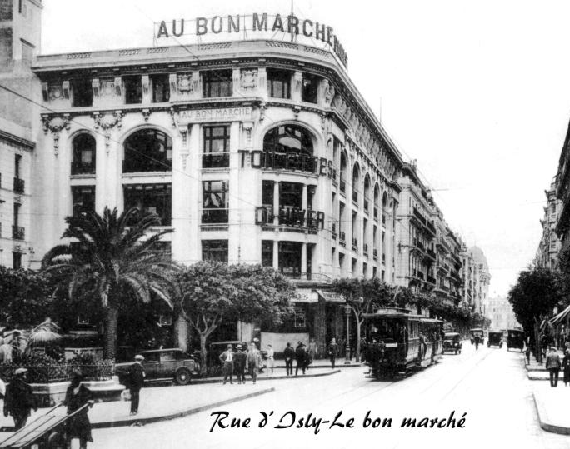
Au Bon Marchén tavaratalo perustettiin Pariisiin 1852
Jättimäiseen liikekortteliin vedettiin asiakkaita kolmella selkeällä periaatteella: vapaa pääsy ilman ostopakkoa, näkyviin merkityt hinnat ja palautusoikeus.
Notes:
Pienissä erikoisliikkeissä ei voinut kierrellä vapaasti ja hinnoista piti neuvotella. Tavaratalot mahdollistivat naisille vapaan liikkuvuuden ja loivat naisille omia reviirejä muutoin miesvaltaisessa yhteiskunnassa. Tavaratalot toimivat myös julkisena tilana, jonne saattoi sopia treffit.

Slide 25
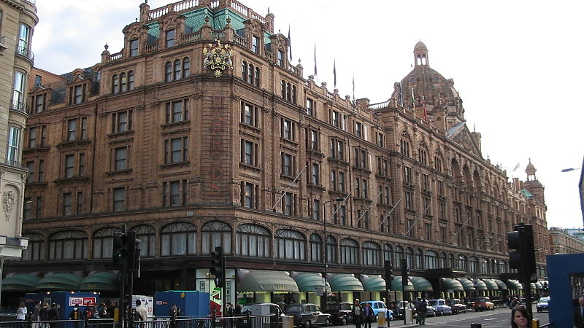
Harrods perustettiin Lontooseen 1834

Slide 26
Lamat ja suhdanteet kulutusyhteiskunnan uhkana
Lamakaudet kuuluvat vapaakauppaan perustuvaan maailmantalouteen
Kulutusyhteiskuntien valtioiden taloudet olivat riippuvaisia toisistaan (tarvittiin omille tuotteille markkinoita ja muista maista tuotuja tuotteita)
1929 New Yorkin pörssiromahdus -> koko maailmantalouden kasvu päättyi:
osakkeiden hinnat romahtivat -> ihmiset myivät osakkeita -> laski niiden hintaa entisestään
Pankit lopettivat lainojen myöntämisen -> kulutustavarat jäivät myymättä -> tuotanto taantui -> työttömyys

Slide 27
New Yorkin pörssiromahdus 1929 johti suureen lamaan Euroopassa
Miksi?
Yhdysvaltojen talouden merkityksen kasvu ensimmäisen maailman sodan jälkeen -> taloudet olivat kytköksissä toisiinsa enemmän kuin koskaan aiemmin
Yhdysvallat oli monelle maalle tärkeä kauppakumppani -> lama laajeni myös Eurooppaan -> maailmanlaajuinen luotto-, kauppa- ja tuotantojärjestelmän häiriö
Lamaan ei oltu varauduttu, sitä ei pystytty ennakoimaan
Seuraukset?
Kaikki osakkeita ostaneet eivät pystyneet maksamaan lainojaan pankeille -> pankit menivät konkurssiin -> ihmiset menettivät säästönsä -> yritysten tuotteiden myynti väheni rajusti -> monet tehtaat joutuivat lopettamaan toimintansa -> työttömyys, lakkoilu, mielenosoitukset (yhteiskuntarauha järkkyi)
Dow Jones palasi syyskuussa 1929 saavuttamaansa tasolle marraskuussa 1954

Slide 28
https://www.ted.com/talks/hans_rosling_global_population_growth_box_by_box
Väestönkasvu
Mitkä ovat Hans Roslingin keskeiset asiat esityksessä?

Slide 29
Mitä ongelmia väestönkasvusta aiheutuu?
Paikallisia ongelmia?
Väestön ruokkiminen ja kouluttaminen on työlästä
Paikallisten luonnon varojen kulutus kasvaa
Suurkaupunkien määrä ja niiden asukasluku kasvavat voimakkaasti
Suurkaupunkien ongelmat lisääntyvät
Globaaleja ongelmia?
Luonnonvarojen hyväksikäyttö ja ympäristötuhot lisääntyvät
Kulutus ja energiankäyttö lisääntyvät -> ilmakehän lämpeneminen lisääntyy
Ruokaa ei riitä kaikille ja sen hinta nousee

Slide 30
Keskeisiä käsitteitä
Globalisaatio
Hyvinvointivaltio
Jälkiteollinen yhteiskunta
Kulutusyhteiskunta
Massatuotanto
Uuskolonialismi

Slide 31
Teollistumisen kolme vaihetta:
1700-luvun loppu | Höyrykone ja tehtaat
1800-luun loppu | Massatuotanto (liukuhihna) ja sähkö
1900-luvun loppu | Informaatioteknologian kehitys

Slide 32


Tietoyhteiskunta
Elektronien, sähkömagneettisten aaltojen, sähköpiirien löytäminen 1800-1900 –lukujen taitteessa
Ikonoskooppi eli kuvaputki keksittiin maailmansotien välissä -> ensimmäiset mustavalkoiset televisiolähetykset Saksassa 1934 -> kaupalliset väritelevisiolähetykset alkoivat Yhdysvalloissa toisen maailmansodan jälkeen
Satelliitit (mahdollistivat suorat tv-lähetykset eri puolilta maailmaa)
Kvanttiteoria ( Max Planck 1900) -> transistorit (1948) -> mikrosirut
Crick ja Watson 1953: perintötekijät siirtyvät DNA:n välityksellä
Internet, varsinainen internetin mullistui 1990-luvulla -> kotitalouksille tarjottavat kaupalliset nettiyhteydet
Robotisaatio
Tekoäly
Joukkoviestimet

Slide 33




Sosiaalisen median synty ja yksityisyyden loppu 2000-luvulla
Vuonna 2004 muutama Harwardin yliopistossa opiskeleva nuori perusti Facebookin, joka oli aluksi vain yliopistossa opiskelevien käytössä.
Kaikille avoin viestipalvelu Twitter aloitti seuraavana
Vuonna 2006 päivänvalon näki videoiden katseluun ja jakamiseen keskittyvä Youtube
Yksityisyys ja sen suojaaminen internetissä. Tilanteeseen on saatu jo parannuksia, kuten vuonna 2018 voimaantullut EU:n tietosuoja-asetus GDPR.
Notes:
Erilaisia sosiaalisen median kanavia syntyy vuosittain – kaikki eivät nouse suuren yleisön suosioon.
Lyhenne tulee sanoista General Data Protection Regulation eli yleinen tietosuoja-asetus. Euroopan unionissa voimassa oleva henkilötietojen käsittelyä sääntelevä laki.

Slide 34
Ympäristöongelmiin herääminen
  Ympäristöongelmiin herättiin 1960-luvulla, ja seuraavalla vuosikymmenellä syntyi vihreä liike.
  Ongelmiksi havaittiin nimenomaan väestönkasvu, luonnonvarojen ehtyminen sekä kasvava otsoniaukko.
  Vuonna 1992 pidettiin ilmastokokous Riossa ja vuonna 1997 Kiotossa.
Notes:
Vihreä liike: erilaisia vaihtoehtoisia kansalaisliikkeitä, joita yhdistää voimakas ympäristötietoisuus ja usein myös rauhanaate ja ihmisoikeudet. Määritelmää ryhdyttiin käyttämään 1970-luvulla.

Slide 35

Globalisoituva maailma
Pääomat liikkuvat nopeasti
Kansallisvaltioiden merkitys pienenee
Tietoliikenne kehittyy
Kansantaloudet osaksi kansainvälistä taloutta
Pyrkimys vapaaseen kilpailuun
Suuryritykset (joiden hallussa 2/3 maailmankaupasta)

Slide 36
Globalisoituva maailma
Plussat +
Kansantalouksien ja kansainvälisen talouden nopea kasvu → vaurastuminen
Ihmisten elämä helpottunut huomattavasti bio- ja tietotekniikan ansiosta
Uudet teollisuuden alat ja työpaikat
Vaurastuminen hyödyttänyt myös köyhiä
Maailmankaupan vapauttaminen (Gatt, WTO)
Maailma yhtenäistynyt

Slide 37
Globalisoituva maailma
Miinukset -
  työn tulosten epätasainen jakautuminen
  kansainvälisen rahajärjestelmän epävakaus
  maailmanlaajuisten monopolien uhka (Microsoft)
  valtion roolin hämärtyminen
  yhteisvastuun katoaminen
  kehitysmaiden vaikea tilanne
  osakemarkkinoiden ongelmatilanteet
  uusi tekniikka vain harvojen herkkua

Slide 38
Aikajana
Esihistoria (n. 10 000 vuotta sitten siirtyminen keräilystä maanviljelyyn)
Historiallinen aika (n. 3000 eaa. – 800 eaa. korkeakulttuurien synty)
Antiikin aika (n. 800 eaa. – n. 400 jaa. Kreikka, Rooma)
Keskiaika (n. 400 – 1500 feodalismi, säädyt)
Uusiaika (n. 1500-1789 löytöretket, maailmantalouden perusta syntyy, Eurooppa johtavaan asemaan)
Uusin aika (1789-1914 teollistuminen, elintason nousu, luokkayhteiskunta)
Nykyaika (1914- teollinen yhteiskunta, hyvinvointivaltio, palveluyhteiskunta, kolmas maailma syntyy, kulutusyhteiskunta, globaali maailma)

